Slide 1
Demográfiai viszonyok, nemzetiségek, emancipáció

Slide 2
Az 1868-as nemzetiségi törvény
A kiegyezés után is a nemzetállam kiépítése volt a cél
Egy politikai nemzet létezik, így elutasították:
a területi autonómiát
a nemzetiségek kollektív jogait
A törvény biztosította a széles körű anyanyelvhasználatot
alsó- és középfokon az iskolákban, bíróságokon
templomokban
településeken, ahol a nemzetiségi lakossági arány 20% feletti

Slide 3
Demográfiai robbanás és kivándorlás
Népességnövekedés az 1880-as évektől
a fejlett vidékektől indulva az elmaradott régiókig
1880-tól tízévente népszámlálás
Az ország lakossága harmadával nőtt 1914-ig
jobb életkörülmények
higiéniai és egészségügyi viszonyok javulása

Slide 4
A népesség vándorlása (migráció)
Belső vándorlás
falvakból a városokba, főleg Budapestre
Kivándorlás (emigráció)
főleg az Amerikai Egyesült Államokba
1914-ig 1,5 millió ember ment el
sokan a Felvidékről és Kárpátaljáról
növekvő népesség, de kedvezőtlen mg-i adottságok

Slide 5
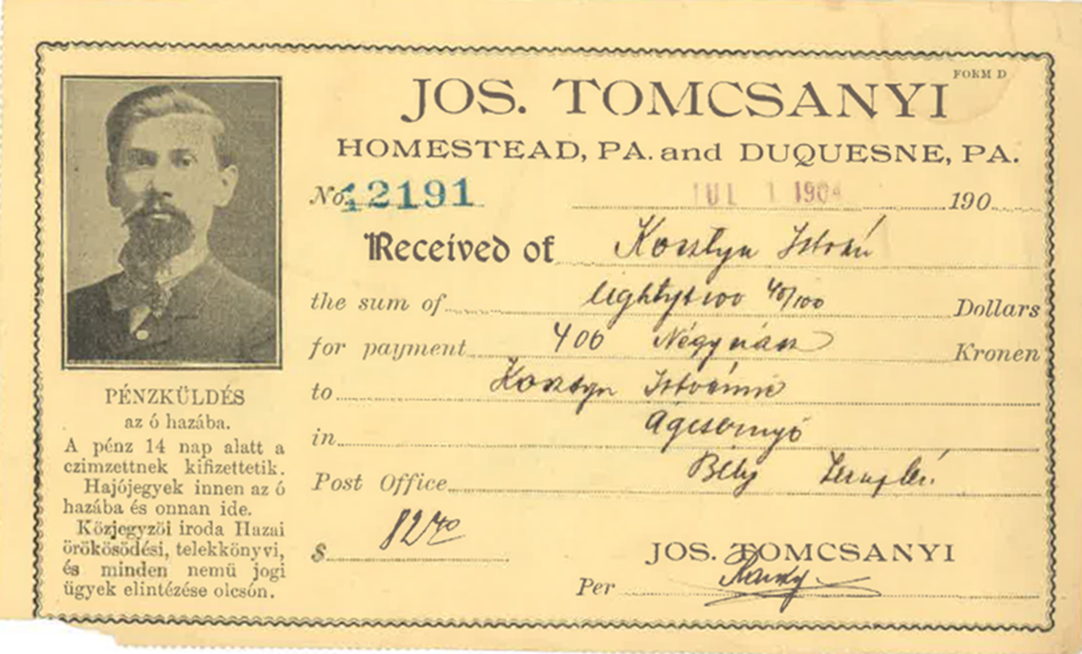
Pénzküldő szelvény
https://kivandorlasblog.files.wordpress.com/2014/02/tomcsanyi_pic.png

Slide 6
A népesség vándorlása (migráció)
Bevándorlás (immigráció)
német és cseh szakmunkások érkeztek nyugatról
kb. 100 000 fő (a fejlett ipar munkaerő-szükséglete miatt)
több 100 000 fő zsidó érkezett Galíciából
az üldöztetések miatt

Slide 7
A magyarok és a nemzetiségek
A magyar vezető réteg céljai
nemzetállam kiépítése
nemzetiségek asszimilálása
magyar nyelv tanítása a nemzetiségi elemi iskolákban
nemzetiségi középiskolák bezárása
nemzetiségi egyetemek alapításának megakadályozása
A XIX. század 2. felében nőtt a magyarság aránya
demográfiai robbanás
kisebb arányú kivándorlás (1/3 magyar – 2/3 nemz.)
asszimiláció

Slide 8
A magyarok és a nemzetiségek
A nemzetiségek sérelmei, passzív ellenállása
tiltakoztak az 1868-as törvény megsértése miatt
céljuk a megyei szintű területi autonómia
a XX. század elején: a Monarchia föderatív állam legyen
Elszakadási törekvések
anyaországi támogatás: szerbek, románok
rokon nép (cseh) támogatása: szlovákok
Erősödő nemzetiségi polgárság és értelmiség

Slide 9
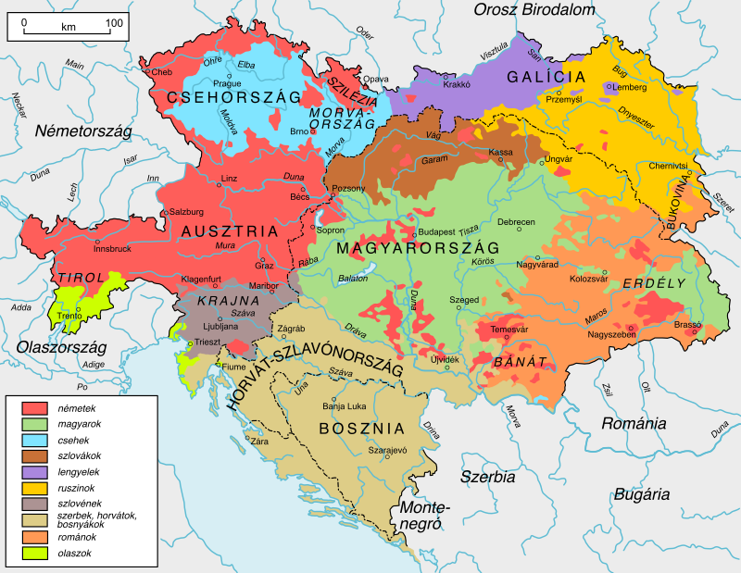
https://upload.wikimedia.org/wikipedia/commons/0/0c/Ausztria-Magyarorsz%C3%A1g_nemzetis%C3%A9gei.svg

Slide 10
Asszimiláció (beolvadás)
A bevándorlók 1-2 generáció alatt beolvadtak
Az asszimiláció fő színtere a főváros
magyarrá váltak, de kultúrájukat igyekeztek megőrizni
németek, szlovákok, ruszinok, zsidók
A nemzetiségi tömbök területén nem volt beolvadás

Slide 11
A zsidóság emancipációja
1867.: izraelita vallású magyar zsidók egyenjogúsítása
1895.: az izraelita vallás egyenjogúsítása
A zsidóság száma gyorsan nőtt
természetes szaporulat
bevándorlás
Nagy részük asszimilálódott (pl. nevek magyarosítása)

Slide 12
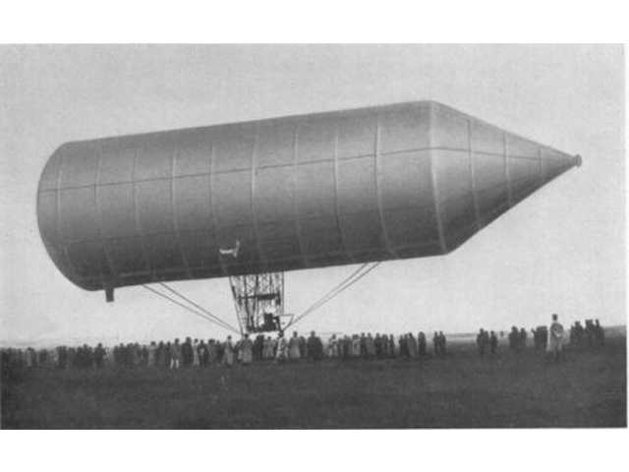
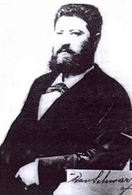
Schwarz Dávid (1850-1897)
A merev szerkezetű, könnyűfémből készült, kormányozható léghajó feltalálója.
https://upload.wikimedia.org/wikipedia/commons/5/51/David_schwarz.jpg
https://upload.wikimedia.org/wikipedia/commons/1/10/SchwarzAirship.jpg

Slide 13
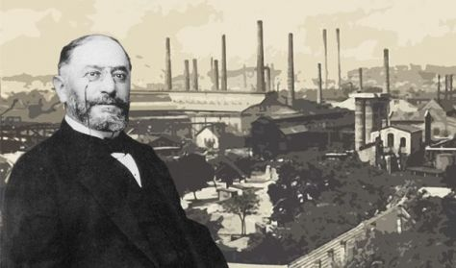
A zsidóság emancipációja
Kiskereskedelemből, kisiparból és hivatali munkából éltek
Sokan gazdag nagypolgárokká váltak
Értelmiségi pályát is sokan választottak
az egyetemeken az ötszöröse volt a számuk az országos aránynak
orvos, ügyvéd, színész, újságíró
Weiss Manfréd és gyára Budapesten
https://www.jegy.hu/program/a-weiss-manfred-csalad-film-82572

Slide 14
A zsidóság emancipációja
A zsidóellenesség az európai átlaghoz képest kisebb mértékű
A városi kispolgári réteget jellemezte → versenytársak
A kormányzat ellene volt az antiszemita megnyilvánulásoknak (pl. tiszaeszlári per)

Slide 15
A cigányság helyzete
A dualizmus korában sokan átvették a magyar nyelvet
A népszámlálás az anyanyelvre kérdezett rá
számukat nehéz volt meghatározni (kb. 300 000 fő)
Számuk a bevándorlás miatt nőtt (Románia felől)
Csökkent a vándorcigányok száma
Nőtt a letelepedettek száma
Megélhetés: ipari és alkalmi munka, lókereskedelem
Felzárkózás: bevonás az oktatásba

Slide 16
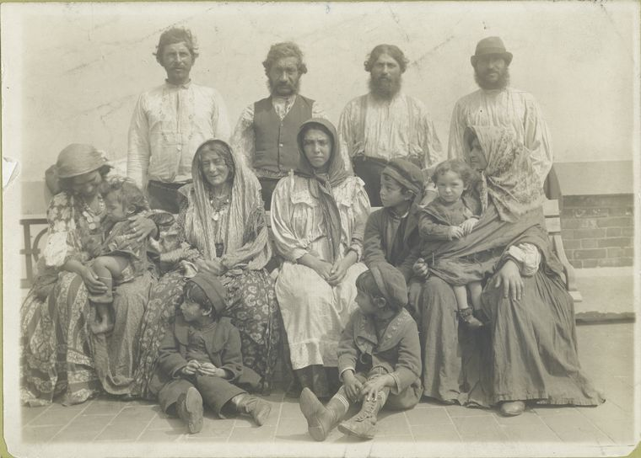
https://upload.wikimedia.org/wikipedia/commons/a/ae/Hungarian_Gypsies.jpg

